Slide 1
Ứng dụng phân tán
Seminar
JASMINE JS

Slide 2
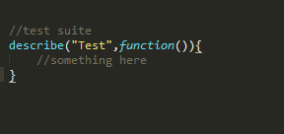
1
Suite
Là 1 nhóm các test case đc sử dụng để test các chức năng hoặc đối tượng cụ thể của javascript

Slide 3
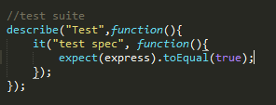
2
SPEC
1 spec đại diện cho một test case trong suite
Mỗi một spec có thể chứa 1 hoặc nhiều kết quả mong đợi.

Slide 4
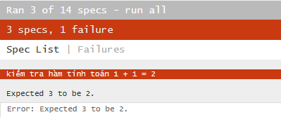
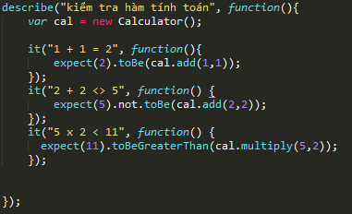

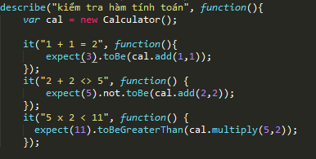
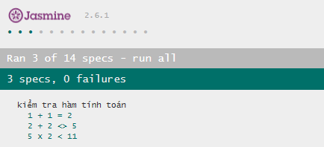
2
SPEC

Slide 5
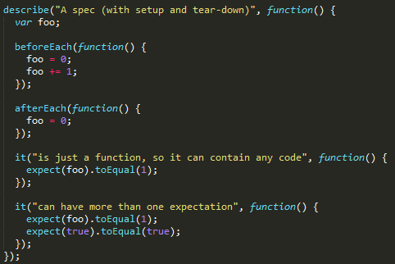
3
SETUP AND TEAR DOWN
beforeEach()
afterEach()

Slide 6
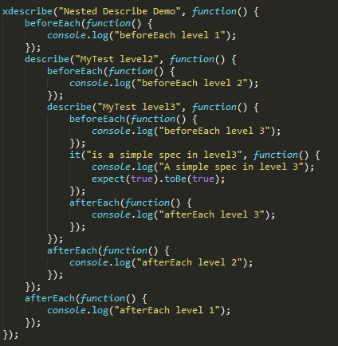
4
NESTED BLOCK
Chúng ta có thể lồng các Suite có các spec liên quan tới nhau

Slide 7
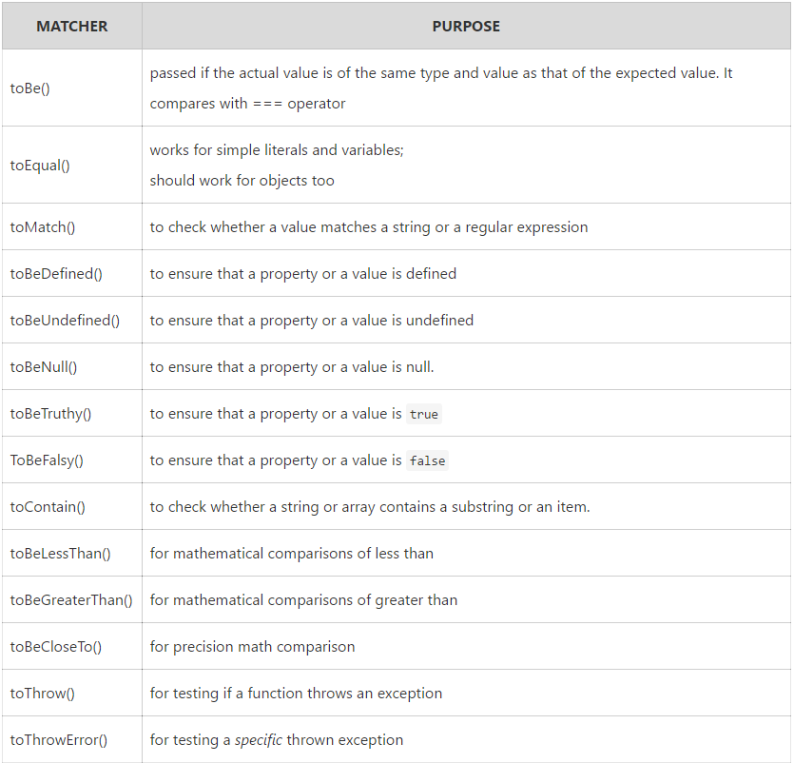
5
MATCHER

Slide 8
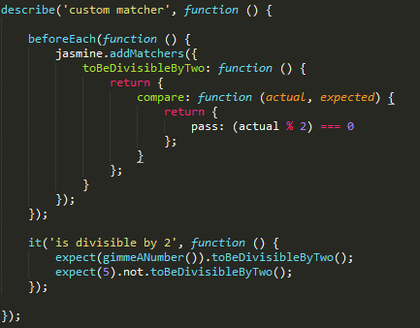
5
CUSTOM MATCHER
Jasmine cung cấp hàm addMatchers, nhờ đó có thể tạo một Matcher riêng biệt

Slide 9
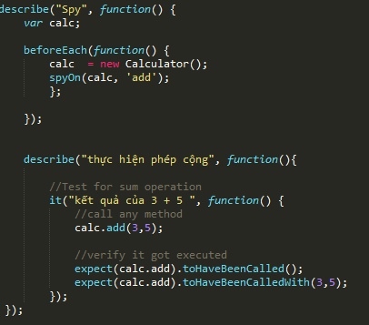
6
SPY
Spy dùng để theo dõi một đối tượng hàm có được gọi hay không hoặc được gọi với biến cho sẵn hay không

